Slide 1

RAZVOJNA NALOGA:
UVAJANJE FORMATIVNEGA SPREMLJANJA IN INKLUZIVNE PARADIGME - pri geografiji
Predstavitev pripravila:
Katarina Bola ZUPANČIČ
GESŠ TRBOVLJE

Slide 2
Cilji projekta
Spodbuditi individualni razvoj učencev, izboljšati kakovost in trajnost znanja ter druge učne dosežke.
Posodobiti didaktiko pouka skladno s formativnim spremljanjem.
Spodbuditi razvoj šolske prakse skladno s pričakovanji, individualnimi potrebami in zmožnostmi učencev.
Učencem zagotoviti dejavno vlogo v vseh fazah učnega procesa.
Izboljšati motiviranost učencev za učenje in drugo šolsko delo.
Spodbuditi razvoj višjih ravni mišljenja, inovativnost, ustvarjalnost, odgovornost in samoregulativnost učencev ter strokovnih udeležencev.
Spodbuditi medvrstniško sodelovanje in učenje (izmenjava znanja in izkušenj, medsebojna pomoč in podajanje povratnih informacij).
Ustvariti spodbudno učno okolje, v katerem se učenci počutijo sprejete, vključene in imajo ustrezne pogoje za optimalni razvoj.
Širiti spoznanja o formativnem spremljanju in dobro prakso med strokovne delavce v kolektivih.

Slide 3
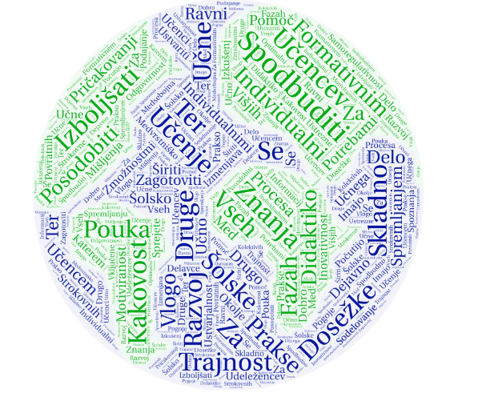
https://wordart.com/create

Slide 4
RN FSP – geografija
Predmetna skupina za geografijo se je odločila, da bo usklajevanje meril/kriterijev preverila na učenčevem / dijakovem izdelku zemljevidu.
Načelni cilj:
Ali in kako je možno usklajevati in uskladiti merila za vrednotenje učenčevega/dijakovega izdelka ter izdelati priporočila za pomoč učiteljem.

Slide 5
Kako smo se zastavljenega cilja lotili?
Cilji | Opravilo/aktivnosti
Oblikovati skupine, seznanitev z nalogami, projektom, priprava spletne učilnice | Izbiranje, delovna srečanja
Razmisliti o možnostih za izdelavo kriterijev/meril za vrednotenje izdelka | Delo na domu/v razredu – risanje v šoli
Učenci oblikujejo izdelke | Risanje v šoli/doma, podajanje mnenja
Objaviti tri zemljevide in formular | Poročanje skupini
Izdelati osnutek usklajevalnega formularja za preverjanje izdelka, usklajevanje, izboljšava pripravljenega formularja | Izdelovanje osnutka z elementi zemljevida, opisniki za kakovost in povratno informiranje

Slide 6
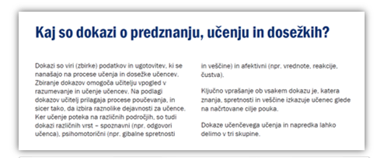
…napotki/usmeritve
Preskus znanja NE spada med dokaze, ki jih vrednotimo na usklajevanju.
Doseganje ravni znanja (Izjemen, Nad pričakovanji, …) ni poimenovano z izrazi za šolske ocene, ker izdelke/dokaze vrednotimo le z OPISI.
Pri opisih poudarimo, kaj je učenec že dosegel in nakažemo možnost napredka – kaj in kako lahko svoje delo še izboljša.

Slide 7
^{[1]} Dokazi so lahko slišni, vidni ali tipni, glede na drugo delitev ustni in pisni, posebna skupina pa bi bili konkretni izdelki?
Dokazi^{[1]}, ki izhajajo iz pogovorov med poukom | Dokazi, ki izhajajo iz opazovanj | Izdelki
ustna vprašanja in odgovori učenca, problemsko ,vprašanje, ki ga postavi učenec odgovori na intervju, ki ga ima učitelj z učencem/intervju na določeno problematiko, ki ga pripravi učenec? sodelovanje/prispevek učenca na okrogli mizi (kaj je učenec povedal, kako se je pripravil…), ovrednotenje lastnega dela učenca (samovrednotenje nečesa) in ovrednotenje dela učenca s strani sošolcev (vrstniško vrednotenje), ustne refleksije učencev (učenec pove nekaj misli o svojih stališčih, prepričanjih v zvezi z neko vsebino ali proces učenja). | avdio in video posnetki, kjer je videna neka dejavnost učenca v povezavi z razvojem izbrane zmožnosti, učenčevi izdelki, načrti, miselni vzorci, zapisi, kjer je učenec nekaj načrtoval ali izvajal neko dejavnost, zapis opazovanja ali kakršnokoli drugačno opazovanje dejavnosti učenca v skupini, pogovor z učencem, pogovor s sošolci, pregled nekega izdelka, ki dokazuje prispevek učenca k skupinskemu dosežku (dokazilo je torej to, kar učitelj sliši, kar si zapiše, kar posname, izdelek, ki ga je naredil učenec…), ustno ali pisno preverjanje razumevanja pojmov pri učencu (izdelek so torej ustni ali zapisani odgovori, ki jih učitelj sliši ali vidi…). | digitalne predstavitve: projekcija, spletna stran, fotografija, film, skladba..., medijska orodja: časopis, reklama, prospekt, uvodnik, oglas, strip, poročilo, članek, reportaža, temeljna pisna sporočila: spis, poročilo, pismo, novica, scenarij, vizualne predstavitve: stenska slika, plakat, diagram, oglasna deska, razstava, skica, grafični organizatorji, ustne in praktične predstavitve: eksperiment, dramatizacija, igra vlog, skladba, zapeta pesem…, drugo.

Slide 8
Cilj: Ali in kako je možno usklajevati in uskladiti merila za vrednotenje učenčevega/dijakovega izdelka ter izdelati priporočila za pomoč učiteljem.
Opisniki za vrednotenje kartografskih veščin
Področja vrednotenja:
branje karte.
interpretacija zemljevida,
risanje zemljevida,
uporaba zemljevida.

Slide 9
Merila za izdelavo dobrega zemljevida
element, po katerem vrednotimo zemljevid | 0 | 1 | 2 | Vsota/ opombe
legenda zemljevid je poimenovan avtor zemljevida | legende ni naslova ni avtor ni naveden | legenda je pomanjkljiva pomanjkljiv, presplošen naslov avtor ni razviden | legenda je barvna, sistematična, popolna naslov natančno sporoča vsebino karte, je izviren, zanimiv, avtor je naveden
vrisani elementi (število_____): reliefne enote / reke / morski tokovi / območja podnebnih tipov / prometne poti / kraji / druga območja:__________________ mestni načrt: lokacija elementov… | vrisani elementi odstopajo od zastavljenega -/+ 4 | manjka par elementov | vrisani so vsi zastavljeni elementi in kakšen več
natančnost risanja (upoštevanje merila) | elementi niso (pravilno) vrisani, odstopanje je večje od 10% | elementi so pomanjkljivo vrisani in odstopajo do 10% od svojega položaja / napake v poimenovanju | vsi zastavljeni elementi so pravilno vrisani (označeni, pobarvani) in poimenovani
označeni osnovni vzporedniki in strani neba (ekvator, povratnika, tečajnika) | vzporedniki niso (pravilno) vrisani smeri neba niso označene | vzporedniki niso na popolnoma pravilnem mestu pomanjkljivo označene smeri neba | vzporedniki so pravilno vrisani in označeni smeri neba so pravilno označene
likovna pestrost in barvna lestvica | ni pobarvan | pomanjkljivo / neestetsko pobarvan zemljevid, neustrezna barvna lestvica | zemljevid ima ustrezno barvno lestvico, je estetsko pobarvan in izkazuje prepričljivost karte
velikost zemljevida | zemljevid je premajhen in nepregleden | zemljevid je premajhen, vrisani elementi niso pregledno vidni | zemljevid je ustrezne velikosti (A4 ali več), tako da je dovolj pregleden, natančen, vrisani elementi so zelo dobro vidni

Slide 10
Opisniki za VREDNOTENJE KARTOGRAFSKIH veščin
Področja:
branje zemljevida,
interpretacija zemljevida,
risanje zemljevida,
uporaba zemljevida.
1. Branje zemljevida zajema poznavanje in razumevanje znakov in zapisov, s katerimi je predstavljena vsebina zemljevidov. To so:
linije, točkovni in površinski kartografski znaki,
vrstni ali količinski kartografski znaki,
alfanumerični znaki (črke, številke),
standardne sestavine (merilo, smer, legenda, mreža vzporednikov in poldnevnikov, kilometrska mreža…).
2. Interpretacija zemljevida zajema (Catling, S., 1996):
povezava zemljevida z okolico,
vizualizacija zemljevida (oblikovanje mentalne podobe zemljevida, opisati ali narisati realno podobo pokrajine, ki jo prikazuje zemljevid),
prepoznavanje kompleksnejših značilnosti s povezovanjem posameznih značilnosti v konfiguracije,
sklepanje na dejavnosti ljudi v pokrajini (npr. na osnovi cest, pristanišč…),
predvidevanje pokrajine (kaj bom tam videl…),
prepoznavanje vzorcev prostorske razporeditve pojavov,
primerjanje zemljevidov (tematskih ali glede na čas…).
3. Ustvarjanje, risanje zemljevida, drugo delo z zemljevidom:
prikazati pokrajino iz vertikalne perspektive,
risanje skic pokrajin (prikaz glavnih značilnosti, prikaz izbranih pojavov hkrati…),
risanje pokrajin, izsekov, območij…,
dopolnjevanje osnovnih zemljevidov (predlog), pregled in dodajanje plasti, poligonov, točk, grafičnih in slikovnih elementov idr.,
4. Uporaba zemljevida:
orientacija: gibanje po začrtani ali opisani poti,
orientacija: iskanje izbranih prvin na poljubnem zemljevidu,
načrtovanje poti.

Slide 11
ocena | 5 | 4 | 3 | 1
BRANJE ZEMLJEVIDA
Lociranje glede na strani neba ali druge elemente (poznavanje in prepoznavanje držav, regij, mest, rek, gorovij…) glede na toplotni pas, celine, oceane in morja, sosednje države, regije, kraje... | Na zemljevidu se zelo dobro znajde. Pozna ožjo lokacijo zahtevanih pojmov in jih hitro locira na poljubnem zemljevidu in globusu. | Na zemljevidu se dobro znajde. Pozna širšo lokacijo zahtevanih pojmov in jih hitro poišče na zemljevidu, ki ga je vajen. | Na zemljevidu se s težavo znajde. Pozna le najširšo lokacijo zahtevanih pojmov (država, velika regija)in jih dolgo išče na zemljevidu, ki ga je vajen. | Na zemljevidu se ne znajde brez pomoči. Pozna najširšo lokacijo zahtevanih pojmov (država, velika regija) in jih poišče na zemljevidu ob pomoči učitelja ali sošolcev.
Prepoznavanje simbolov (znakov) | Iz simbolov na zemljevidu, ki so prikazani v legendi, zna opisati značilnosti pokrajine: izoblikovanost reliefa, vodovje, državne meje, gostote poselitve, prometnih poti, naravna bogastva, gospodarstvo, geografsko lego (oddaljenost od ekvatorja in začetnega poldnevnika). Posamezne prvine in značilnosti zna opisati tudi brez pomoči legende. | Iz simbolov na zemljevidu, ki so prikazani v legendi, zna opisati značilnosti pokrajine: izoblikovanost reliefa, vodovje, državne meje, gostote poselitve, prometnih poti, naravna bogastva, gospodarstvo, geografsko lego (oddaljenost od ekvatorja in začetnega poldnevnika). | Iz simbolov na zemljevidu, ki so prikazani v legendi, zna pravilno razbrati nadmorsko višino, globino morja, državne meje, mesta, prometnice, naravna bogastva. Razbiranje geografske lege (glede na oddaljenost od ekvatorja in začetnega poldnevnika) mu dela težave. | Zna prepoznati simbole na zemljevidu, ki so prikazani v legendi tako, da našteje posamezne elemente, ki se v neki pokrajini pojavljajo.
Merilo zemljevida | Iz številčnega in grafičnega merila zna brez napake izračunati dejanske razdalje v km. Karto, ki jo je izdelal sam, pravilno opremi s številčnim in grafičnim merilom. | Iz številčnega in grafičnega merila zna izračunati dejanske razdalje v km. Zemljevidu, ki ga je po predlogi izdelal sam, pravilno zapiše le številčno ali nariše le grafično merilo. | Pravilno zna uporabiti le številčno in grafično merilo zemljevida. Karti, ki jo je izdelal po predlogi, napiše merilo ob pomoči učitelja. | Iz številčnega ali grafičnega merila izračuna dejansko razdaljo le z podpornimi vprašanji učitelja ali jo izračuna nepravilno. Merilo zna le razbrati, ne zna ga pa tudi izdelati.

Slide 12
ocena | 5 | 4 | 3 | 1
INTERPRETACIJA ZEMLJEVIDA
Vizualizacija zemljevida in predvidevanje pokrajine (s prepoznavanjem simbolov in njihovega pomena) | Iz simbolov na zemljevidu, ki so prikazani v legendi, zna orisati in ovrednotiti značilnosti pokrajine iz določenega zornega kota:izoblikovanost reliefa, vodovja, državne meje, gostote poselitve, prometnih poti, naravna bogastva, gospodarstvo, geografsko lego (oddaljenost od ekvatorja in začetnega poldnevnika). | Dobro opiše vsebino zemljevida, ki jo dešifrira po posameznih prvinah in znakih. Prepozna in opiše ključne značilnosti, ki bi jih našel v dejanski pokrajini. Iz simbolov na zemljevidu, ki so prikazani v legendi, zna opisati značilnosti pokrajine: izoblikovanost reliefa, vodovje, državne meje, gostote poselitve, prometnih poti, naravna bogastva, gospodarstvo, oddaljenost od ekvatorja in začetnega poldnevnika. Za sintezo potrebuje dodatna usmerjevalna vprašanja. | Učenec naredi besedni opis pokrajine na podlagi dogovorjenih kartografskih znakov na zemljevidu. Iz simbolov na zemljevidu, ki so prikazani v legendi, zna pravilno razbrati Nadmorsko višino, globino morja, državne meje, mesta, prometnice, naravna bogastva, gospodarske dejavnosti, geografsko lego (oddaljenost od ekvatorja in začetnega poldnevnika). Zaključki, ki jih oblikuje iz podatkov, imajo napake. | Iz simbolov na zemljevidu, ki so prikazani v legendi, zna pravilno razbrati Nadmorsko višino, globino morja, državne meje, mesta, prometnice, naravna bogastva. Razbiranje geografske lege mu dela težave. Zaključki, ki jih oblikuje iz podatkov, so napačni ali jih ni.
Prepoznavanje kompleksnejših značilnosti, predvidevanje pokrajine in sklepanje na dejavnosti ljudi | Na osnovi naravnih in družbenih elementov, prikazanih na zemljevidu (npr. infrastrukture, razmestitve naselij…), sklepa na dejavnost ljudi.
Prepoznavanje prostorskih vzorcev | Prepozna kompleksnejše vzorce, ki so nastali pod medsebojnim vplivom več dejavnikov. | Prepoznavanje kompleksnejših vzorcev.
Primerjanje zemljevidov |  | Primerjava dveh ali več zemljevidov je dobra; učenec zna povezovati izbrane prvine in njihovo vplivanje oz. povezavo. | Z dveh ali več zemljevidov zna ugotoviti nekaj elementov, ki so se bolj ali manj spremenili skozi čas.

Slide 13
ocena | 5 | 4 | 3 | 1
RISANJE ZEMLJEVIDA
Risanje skic Risanje pokrajin Dopolnjevanje osnovnih zemljevidov in ustrezna oprema z nujnimi elementi. |  | Učenec izdela svoj reliefni zemljevid in panoramsko skico domače pokrajine na terenu. Pri tem uporabi ustrezne tehnike in znake, vključi ustrezno legendo, merilo in označi smeri neba.
 |  | Učenec izdela svoj zemljevid na poljubno vsebino in ga ustrezno opremi s standardnimi sestavinami in kartografskimi znaki. Učenec na predlogo zemljevida doriše zahtevane prvine in jih ustrezno označi in doda manjkajoče prvine zemljevida.

Slide 14
ocena | 5 | 4 | 3 | 2
UPORABA ZEMLJEVIDA ZA ORIENTACIJO
Orientacija: gibanje po začrtani ali opisani poti. |  | Učenec se giblje v naravi s pomočjo kompasa in zemljevida.
Orientacija: iskanje izbranih prvin na poljubnem zemljevidu. |  | Na zemljevidu najde (locira) določen/izbran geografski element.
Načrtovanje poti |  | Načrtovanje poti je glede na zadano nalogo oziroma cilje ustrezno. Primerno izbran čas, postanki in drugi elementi.

Slide 15
USKLAJEVANJE KRITERIJEV ZA VREDNOTENJE IZDELKOV UČENCEV (MODERACIJA)
Učitelj:KB Zupančič | Šola: GESŠ Trbovlje | Predmet: geografija | Razred: 3.letnik | Datum: oddaja 12/11
UČNI/TEMATSKI SKLOP: Uvod v Evropo |  |  |  | Število ur: domača naloga
UČNI NAČRT | OBLIKOVANO/NAČRTOVANO SKUPAJ Z UČENCI |  |  | VREDNOTENJE (namenjeno moderaciji)
Učni cilji: . ustvarjalen grafični prikaz naravno in družbeno geografskih procesov v specifičnem okolju / določeni državi, . prostorski prikaz vrednotenja specifičnih procesov, . uporaba specifičnih geografskih prostorskih metod, . izkazati in povezati različne vidike izobraževanja. Na osnovi poznavanja naravnih in družbbenih procesov, ki so oblikovali evropske pokrajine le-te ( procese) prikažejo na primeru izbrane države. Urijo se v zapisu mnenja in komentarja na podano mnenje sošolcev. | Nameni učenja: ( razvijanje posebnih kompetenc) | Učne dejavnosti, metode: | Učenčevi izdelki oz. dokazi, ki izhajajo iz pogovorov ali opazovanj pri pouku: | Vrednotenje izdelka: Izjemen Nad pričakovanji V skladu s pričakovanji Določenih standardov znanja (še) ne dosega Utemeljitev ocene:
 | . razvijanje zmožnosti o prostorski in časovni dimenziji, . zavedanje o raznolikosti, uporaba na konkretnem primeru, . kritično razumevanje prostorske razmestitve pojavov, . iskanje vzročno- posledičnega sobivanja, . povezovanje celovitega umevanja sveta, . razumevanje kompleksnosti prostorskih problemov. | Zadolžitev dijakov: .Na osnovi dane države prikažejo temeljne naravne in družbene značilnosti posamezne države. Pazi legenda! .Prikaz smiselno »udarno« poimenujejo = naslov karte .Prikaz izbire kazalcev, procesov … v nekaj povedih ( največ 5) pojasnijo. Pojasnijo metodologijo. .V razredu si vsak pridobi kritično mnenje vsaj dveh sošolcev. .rok oddaje 12/11 | Izdelava karte na v naprej podani predlogi ( Nemčija, Francija, Španija, Italija) na osnovi poznavanja uvodnih naravnih in družbenih značilnosti iz poglavij Evrope s primerno zasnovano legendo in opisom metodologije.

Slide 16
Standardi znanja/učni dosežki in kriteriji uspešnosti
Standardi znanja/učni dosežki:
.nariše, izdela vrsto preprostejše karte na vnaprej podano podlago,
.samostojno prikaže podatke,
.išče vzročno-posledično sovplivanje naravnih in družbenih procesov v pokrajini,
.grafično izraža geografsko znanje z uporabo sodobne tehnologije – karte,
.vrednoti delo, predlaga spremembe.
Naloge dijakov so sledeče.
Izdelava karte.
»Udarni« naslov karte.
Opis metodologije.
Kritično mnenje.
(Dijaki so pred oddajo pridobili 2 mnenji sošolcev glede na njihov zapis metodologije.)
Kriteriji uspešnosti:
K 1:
.primerni in primerljivi kazalci
.izbrani naravni in družbeni kazalci - smiselnost glede na součinkovanje
.izdelana legenda
K 2.
.Kompatibilnost med naslovom in tematiko
.posebnost naslova
K 3.
. opis načina izvedbe - kratko jedrnato ali opis procesov (kar ni zahteva).
K4.
Smiselnost zapisanega - ali vedo, kaj so naredili dobro, kaj ne, kaj morajo popraviti, spremeniti.

Slide 17
 | Neuspešen/nezadosten | Manj uspešen | uspešen | nadpovprečen
K 1:
.primerni in primerljivi kazalci | .kazalca sta dva naravna ali dva družbena | .kazalca sta en naraven in en družben | .primerna součinkujoča kazalca | .součinkujoča kazalca/ali več kazalcev
.izbrani naravni in družbeni kazalci - smiselnost glede na součinkovanje | .kazalca ne součinkujeta | .povezanost/součinkovanje je težko dokazljivo | .kazalca součinkujeta .součinkovanje je razvidno iz izrisa karte | .prikazan problemski pristop .prikazana soodvisnost med kazalci
.izdelana legenda | . ni primerna glede na izbrane kazalce .tudi preveč kompleksna | .primeren izbor prikaza .pri prikazu se pojavljajo napake/nepravilnosti | .primeren prikaz glede na izbrana kazalca .karta je enostavno berljiva | .kompleksnost legende . barvna kompatibilnost .primerna/kompatibilna ploskovna lestvica
K 2.
.Kompatibilnost med naslovom in tematiko | . iz naslova ne razberemo tematskega prikaza karte | .naslov pove součinkovanje med kazalcema |  | .iz naslova posredno razberemo tematiko
.posebnost naslova | .ni poseben, presplošen | . naslov je primeren, vendar v izrazu ne izstopa |  | .naslov je metaforičen in je odraz izrisane situacije
K 3.
. opis načina izvedbe - kratko jedrnato ali opis procesov (kar ni zahteva) - opis metodologije | .opis posameznih kazalcev | .mestoma omeni posamezne kazalce, vendar tudi metodologijo | .metodologijo razloži s pomočjo prikazanih kazalcev | .primeren, natančen opis metodologije .pojasni vzročno-posledično odvisnost
K4.
Smiselnost zapisanega - ali vedo, kaj so naredili dobro, kaj ne, kaj morajo popraviti, spremeniti. – dajanje povratne informacije | .zapis ni smiseln .karta je pregledana površno .informacija služi samo kolegialni dopadljivosti | . smiselni , kratek zapis . ali opozarja na napake . ali nudi napotke za izboljšanje | .vzročno-posledično utemeljen zapis .opozori in na napake in nudi napotek za izboljšanje | . z jasnimi in vzročno –posledičnimi besedami zabeležena povratna informacija .prepozna in zabeleži prednosti in pomanjkljivosti .iz PI razberemo svetovanje

Slide 18
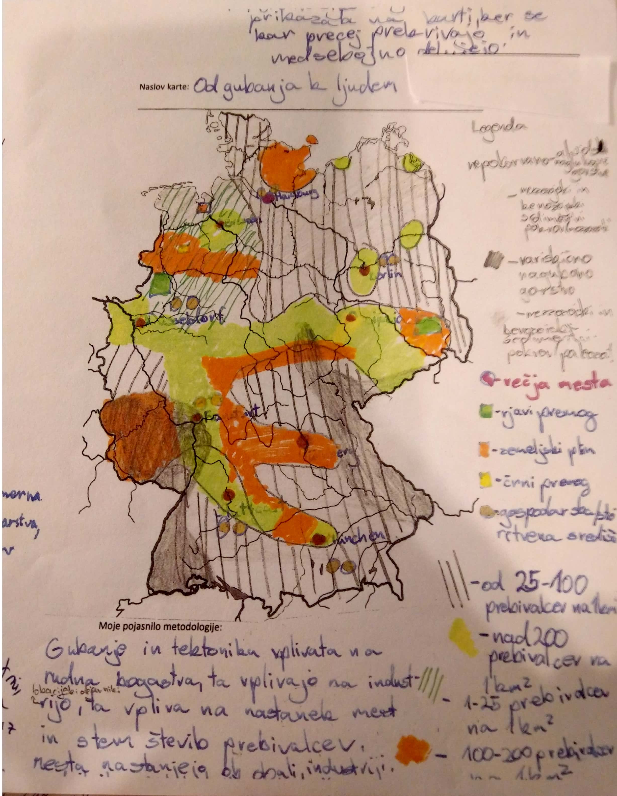
Vrednotenje izdelka: Od gubanja k ljudem
Izjemen
Nad pričakovanji
V skladu s pričakovanji
Določenih standardov znanja (še) ne dosega
Utemeljitev ocene:
Dijakinja je izbrala ustrezne naravne in družbene kazalce, ki med seboj sovplivajo. Povezala je dijakom neljubo dogajanje v geoloških dobah z nastankom rudnin in energetskih virov, ki so vplivali na zgostitve poselitve ( oblikovanje tudi Modre banane). Na karti opazimo prekrivanje in tako odvisnost med kazalci, uporabila je primerno barvno lestvico. Glede na podan naslov lahko posredno razberemo tematiko, ki je hkrati metaforičen - tudi ljudje so s starostjo vedno bolj nagubani? Opis metodologije je vzročno – posledičen in natančen. Povratna informacija sošolcev je nalogi primerna.

Slide 19
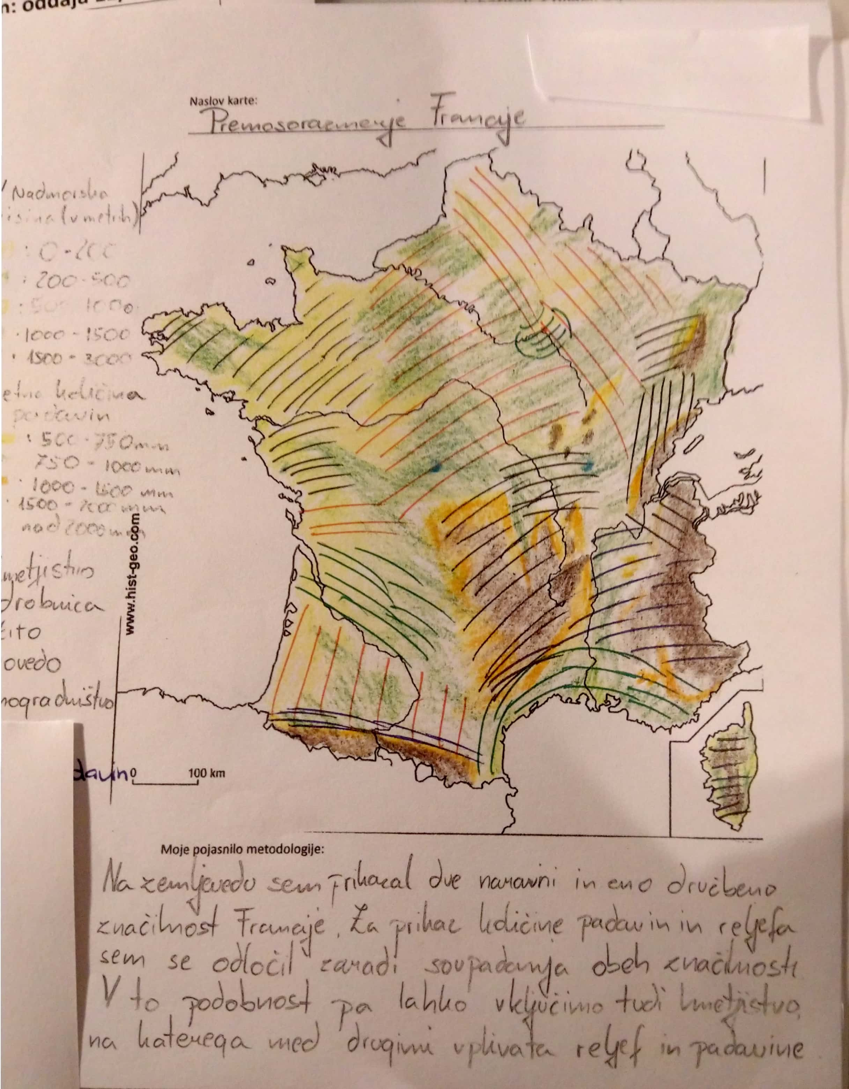
Vrednotenje izdelka: Premosorazmerje Francije
Izjemen
Nad pričakovanji
V skladu s pričakovanji
Določenih standardov znanja (še) ne dosega
Utemeljitev ocene:
Dijak je na karti prikazal primerne / sovplivajoče naravne in družbene kazalce. Legenda je dobro izdelana in primerna. Iz naslova ne razberemo o čem karta govori, po pregledu legende nas pa že naslov navede na odvisnost med vključenimi komponentami. Naslov je s tega vidika gotovo metaforičen. Metodologija je primerno vzročno – posledično pojasnjena. Navdušenje nad na eni strani enostavno izbranimi/osnovnimi kazalci in izgledom karte ter ujemanje kazalcev je očitno. Naslov se je zdel sošolcem kreativen.

Slide 20
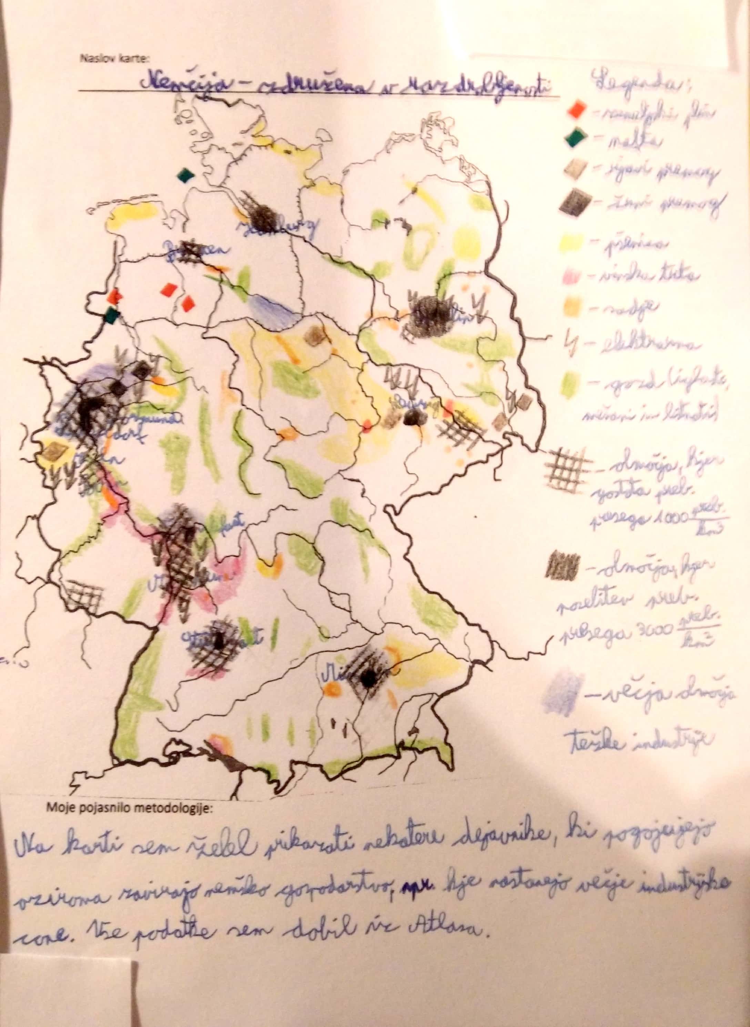
Vrednotenje izdelka: Nemčija –združena v razdrobljenosti
Izjemen
Nad pričakovanji
V skladu s pričakovanji
Določenih standardov znanja (še) ne dosega - podpovprečna
Utemeljitev ocene:
Dijak, ki je izrisal to karto je odličen dijak; vesten, natančen in je odraz njegovega dela. V želji, da ne bi karkoli izpustil, narisal, vključil premalo, je skušal zaobjeti vse. Kaj je nastalo - groza. Vrednotenje: preveč izbranih kazalcev, nemogoče je dokazati vso kompleksnost. Marsikje podatki celo manjkajo. Prekompleksnost legende. Tematike iz naslova ne razberemo, je pa naslov popolnoma kompatibilen z neurejenostjo, kompleksnostjo, preobsežnostjo zadanega izrisa. Temu primeren je opis metodologije, sicer zelo kratek, vendar z njim niti ne opiše kazalcev, niti metodologije. Smiselna povratna informacija sošolke je primerno zabeležena: »Vključil je veliko elementov, kar lahko nekoliko zmede. » cit.

Slide 21
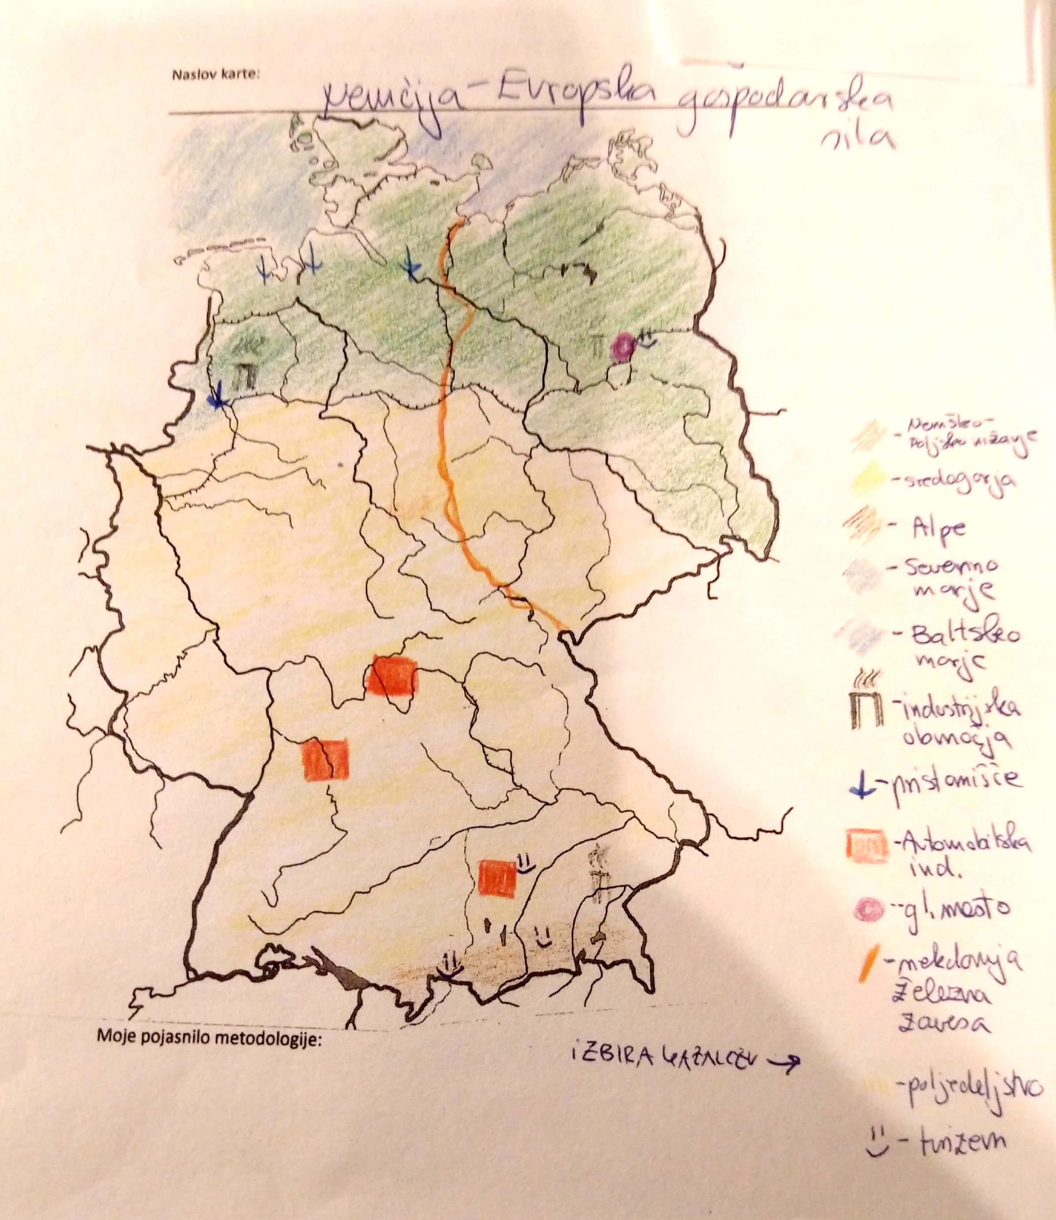
Vrednotenje izdelka: Nemčija – evropska gospodarska velesila
Izjemen
Nad pričakovanji
V skladu s pričakovanji
Določenih standardov znanja (še) ne dosega / podpovprečna naloga
Utemeljitev ocene:
V primerjavi z vsemi ostalimi pripravljenimi nalogami je ta pusta ali izrisana zelo na hitro ali pa tako površno. Dijakinja je prikazala naraven in družben dejavnik ali več družbenih?, vendar kazalca ne sovplivata, vsaj ne tako kot si je dijakinja to zamislila. V primeru drugačne karte bi verjetno tudi naslov lahko bil metaforičen? Metodologija ni opisana, ampak so opisani posamezni kazalci. Povratna informacija sošolcev ni smiselna, karta je bila pregledana površno, informacija je kolegialno dopadljiva.

Slide 22
Viri:
Cigler, N., 2003 (ur.): Primeri pouka izbranih učnih tem iz geografije v osnovni in srednji šoli. Zbirka K novi kulturi pouka. ZRSŠ. Ljubljana, str. 36-37.
Polšak, A., 2010 (ur.): Geografija. Posodobitve pouka v gimnazijski praksi. ZRSŠ. Ljubljana, str. 267.
Polšak, A., 2013 (ur.): Geografija. Izzivi razvijanja znanja v gimnazijski praksi. ZRSŠ. Ljubljana, str. 39.
Sirk, M. 2017: Uporaba zemljevidov pri pouku geografije in zgodovine v OŠ. Magistrsko delo. Oddelek za geografijo, Oddelek za zgodovino. FF. Ljubljana. Splet: https://repozitorij.uni-lj.si/Dokument.php?lang=slv&id=108635
Hergan, I. 2013: Razvijanje kartografske pismenosti 10-letnih učencev. Dok. dis. http://pefprints.pef.uni-lj.si/1980/1/Irena_Hergan_-_disertacija_s_prilogami.pdf.
Mlakar, T, 2012: Uporaba kartografskih pripomočkov in kartografska pismenost učencev v OŠ. Diplomsko delo. https://dk.um.si/Dokument.php?id=52914.
Hojnik, Hus, 2012: Analiza kartografskega opismenjevanja v slovenskih
in angleških osnovnih šolah. https://www.dlib.si/stream/URN:NBN:SI:DOC-8Y2KTVAU/a95ed28a-bd19-4b03-960e-3475da906040/PDF
https://www.google.com/url?sa=t&rct=j&q=&esrc=s&source=web&cd=3&ved=2ahUKEwjQqu7CxfveAhXJsqQKHRN_BVEQFjACegQIARAC&url=https%3A%2F%2Fwww.teachitgeography.co.uk%2Fattachments%2F26031%2Fcartographic-skills.pdf&usg=AOvVaw0_TH0jj7hl6CdkghrwUwAl
http://os-krapinske-toplice.skole.hr/upload/os-krapinske-toplice/multistatic/269/Geografija_-_kriteriji_ocjenjivanja.pdf
Catling, S. 1996: https://books.google.si/books?id=CjhXqFUtFgcC&pg=PA221&lpg=PA221&dq=understanding+geographical+and+environmental+education&source=bl&ots=r0o0MMET2R&sig=ACfU3U2GGYLKaeLhdJoiYa3-6RPqTNJqCA&hl=sl&sa=X&ved=2ahUKEwjK5-2-3_bfAhXLa1AKHTWJAzQQ6AEwB3oECAIQAQ#v=onepage&q=understanding%20geographical%20and%20environmental%20education&f=false
http://lazarus.elte.hu/cet/publications/088.pdf
http://pefprints.pef.uni-lj.si/4466/1/PREMRL.pdf
* Gradiva nastala tekom seminarja RN FSP, vir tudi drugi avtorji

